Slide 1
袋鼠兜母婴类App
团队：感叹号小组

Slide 2






袋鼠兜
团队介绍
项目介绍
技术介绍
文档展示
项目展示
收获

Slide 3
01
团队介绍

Slide 4
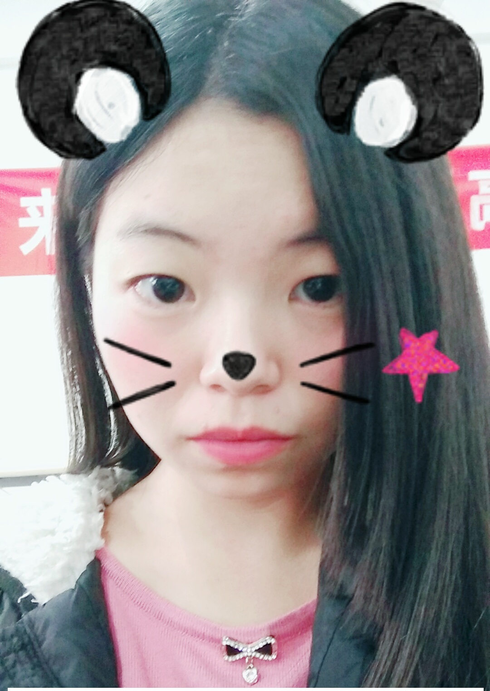
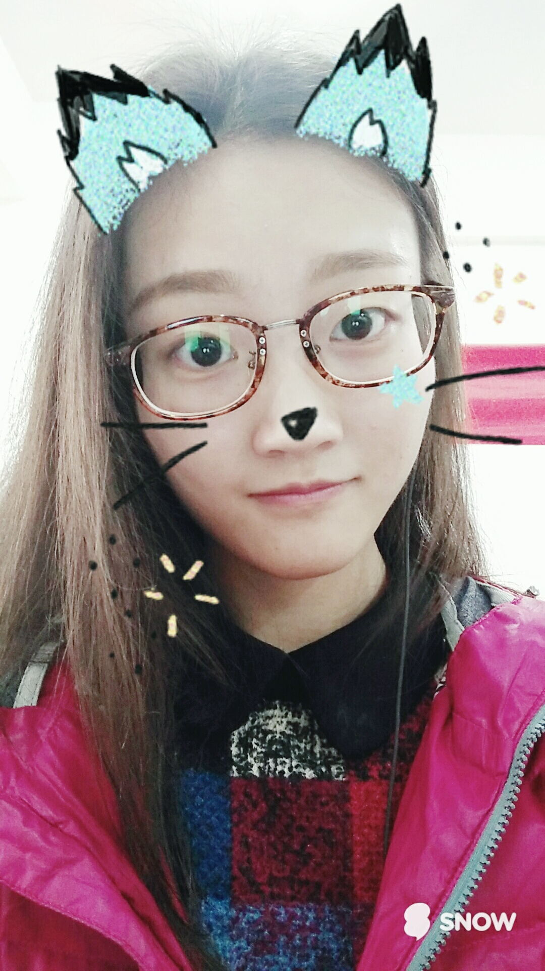
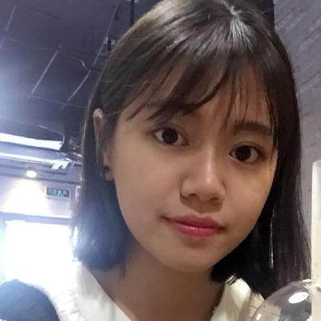
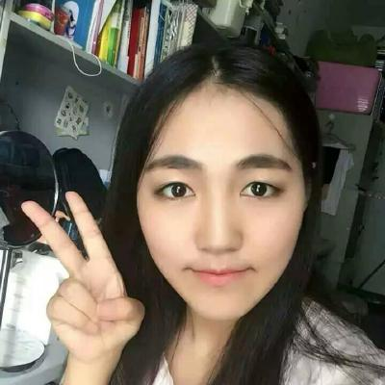
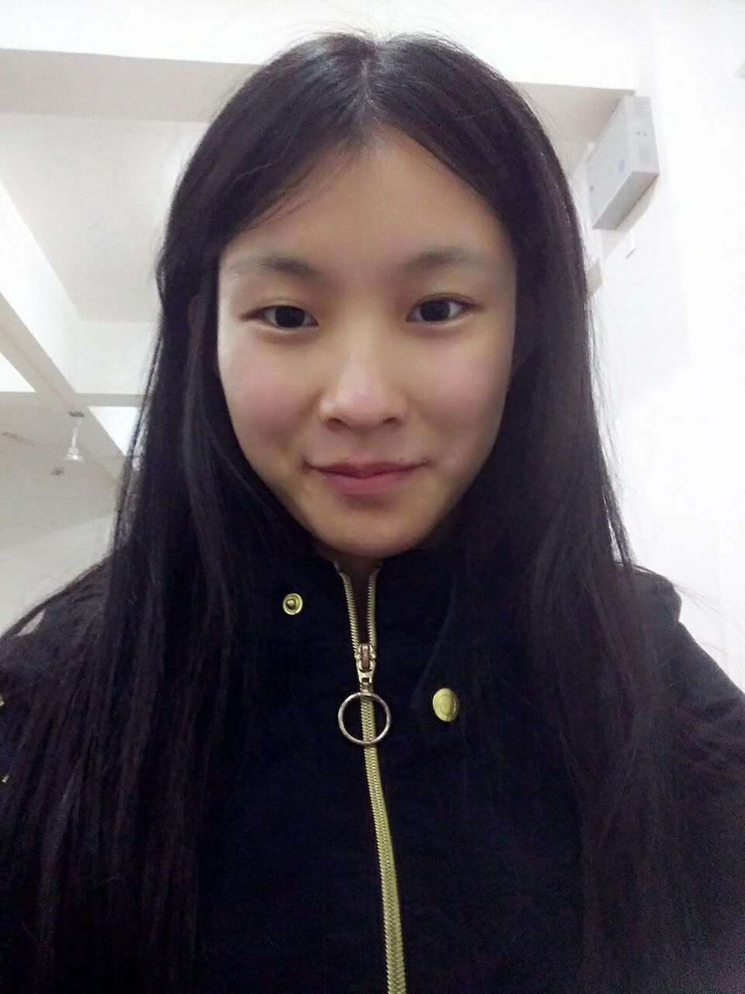
团队介绍
张燕洁
史新立
乔云
刘林莉
张郭霄

Slide 5
02
项目介绍

Slide 6
项目背景
- 20-39岁网民-
54%
20-39岁年龄区间内网民年龄阶段比例较高
- 孕育年龄-
92%
92.64%孕育妇女处于20-39年龄段
- 婴幼儿占比-
7.9%
我国0-6岁婴幼人数约为1.64亿，占总人口百分比的7.86%

Slide 7
项目简介
项目简介
袋鼠兜是专注于社区交流App，把爸爸妈妈们聚合在一个平台交流育儿经验，提供育儿知识，分享交流经验，记录宝宝成长，让他们能够丰富线下生活。根据垂直母婴类app的使用占比分析可看出，社区app是用户偏向使用的一种类型，期望能在社区app中获得育儿经验，结识更多的宝妈宝爸，分享育儿生活。

Slide 8
项目前景
项目前景
母婴市场天然需要用户间交流，沟通和传播，用户基于关系和话题形成了高粘性的群体，社交模式借助电商渠道实现用户和流量的变现，社交和电商模式相结合完善母婴市场生态，形成用户，流量内容的良性循环。

Slide 9
03
技术介绍

Slide 10


主要技术
MUI框架
HTML5
CSS+JS
插件
boostrap
thinkphp
项目主要框架，MUI不依赖任何第三方JS库，压缩后的JS和CSS文件仅有100+K和60+K
睡前故事模块音频播放，使用HTML5，代码更安全安全。
运用CSS+JS实现网页动效
图片点击放大插件，拍照上传以及图片上传插件
Bootstrap是Twitter推出的一个用于前端开发的开源工具包。
前台和后台与数据库的链接

Slide 11
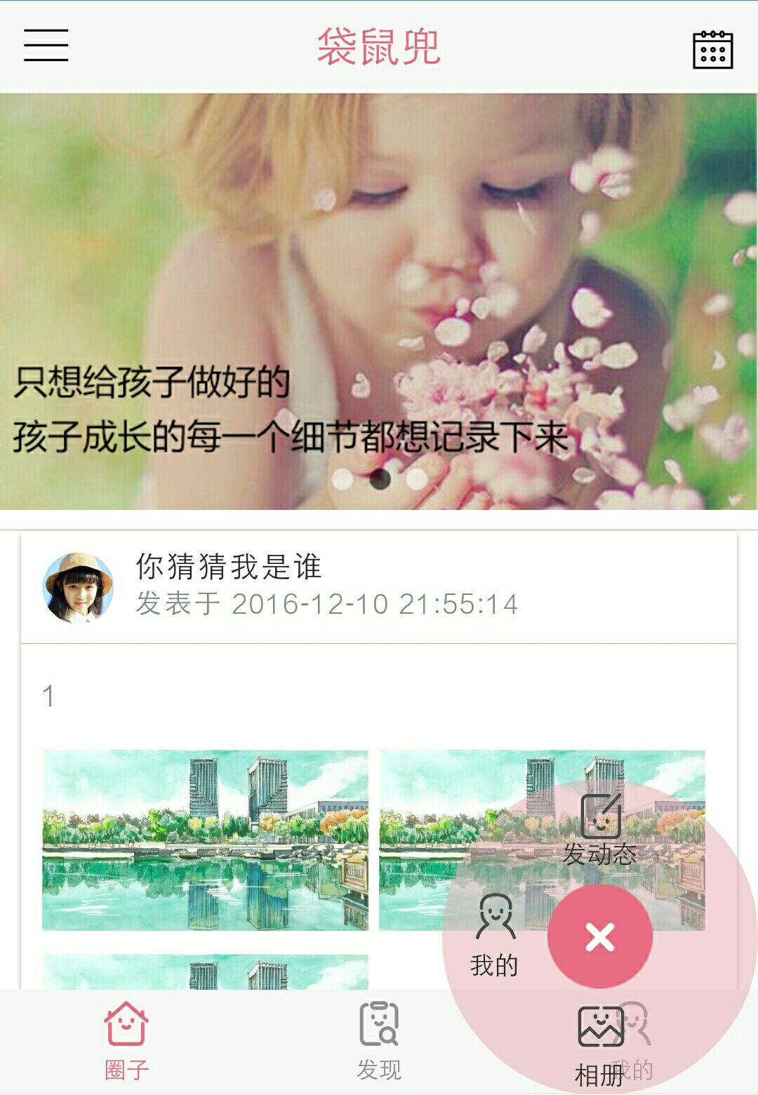
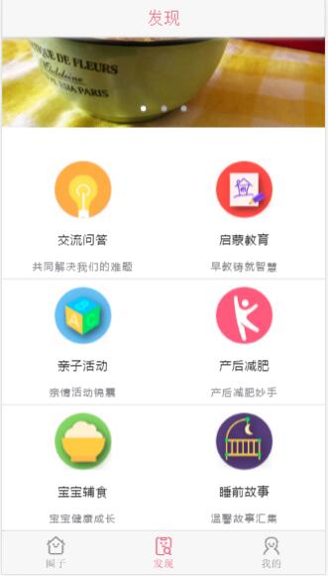
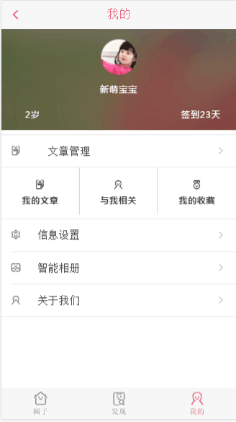
MUI框架
袋鼠兜主页面

Slide 12
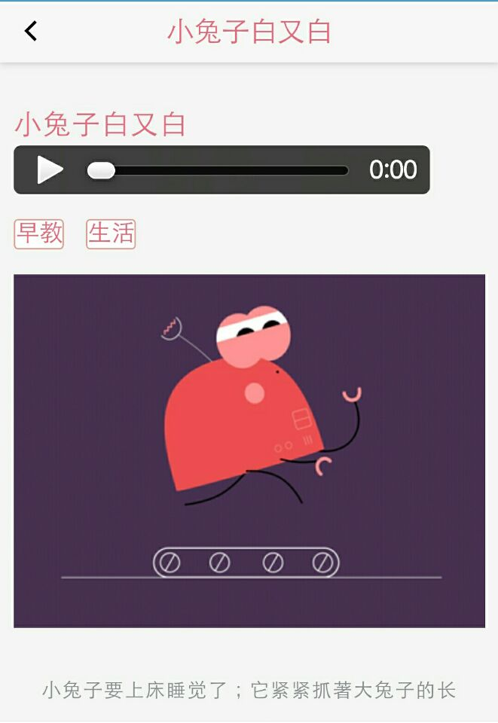
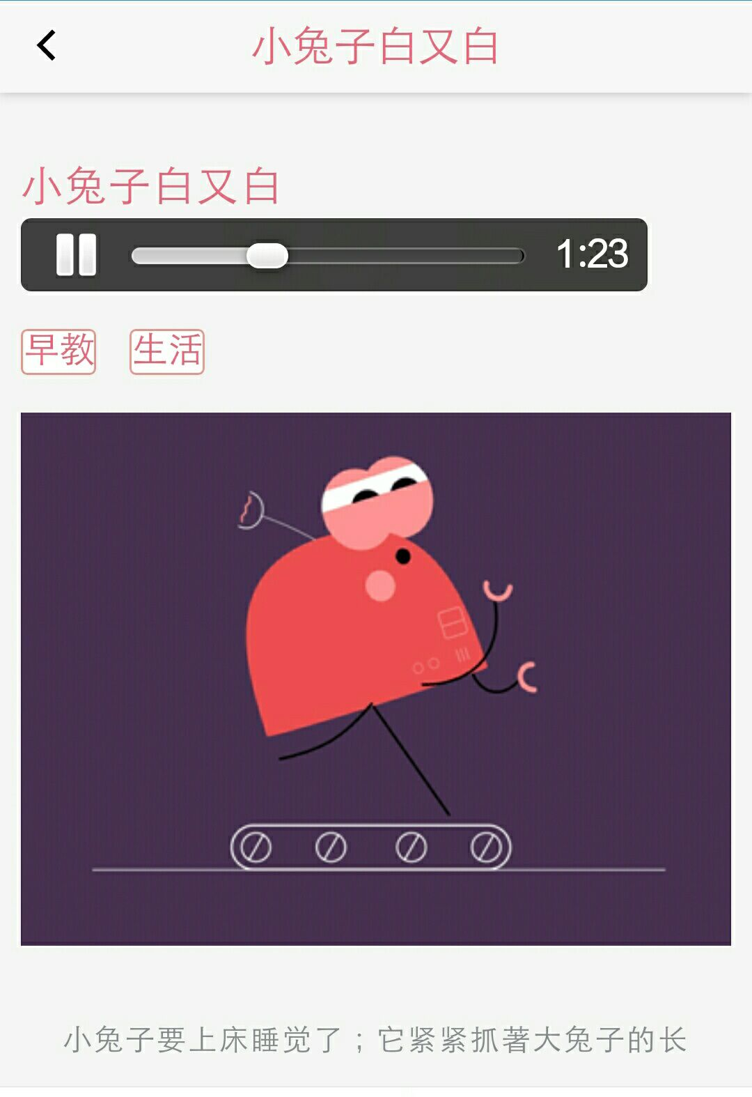
HTML5
睡前故事-音频播放
HTML5优点：
1、提高可用性和改进用户的友好体验；
2、有几个新标签，有助于开发人员定义重要内容；
3、可给站点带来更多多媒体元素(视频和音频)；
4、可很好的替代FLASH和Silverlight；
5、当涉及网站抓取和索引时，SEO很友好；
6、可大量应用于移动应用程序和游戏；
7、可移植性好。
HTML5的audio功能上已经非常强大，回放，跳转，缓冲等以前只能用flash才能实现的功能，Html5的audio都能轻松搞定

Slide 13
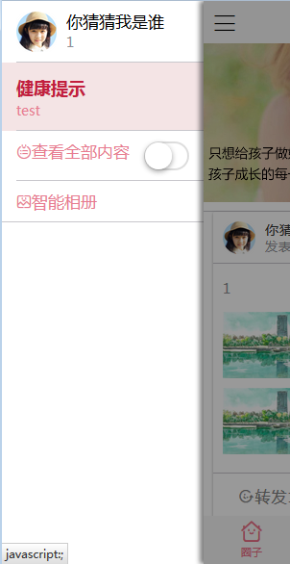
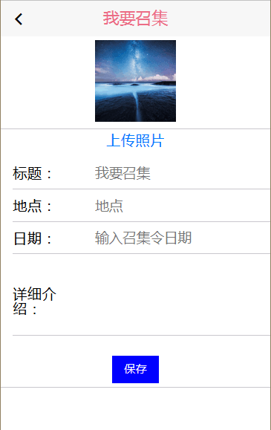
CSS+JS
CSS的特点美化网页:
1.结构与样式分离的方式,便于后期维护与改版;
2.样式定义精确到像素的级别;
3.可以用多套样式,使网页有任意样式切换的效果
4.降低服务器的成本
js基于对象和事件驱动并具有相对安全性的客户端脚本语言:
(1).一种解释性执行的脚本语言。
(2).一种基于对象的脚本语言。
(3).一种简单弱类型脚本语言。
(4).一种相对安全脚本语言。
(5).一种事件驱动脚本语言。
(6).一种跨平台性脚本语言。

Slide 14
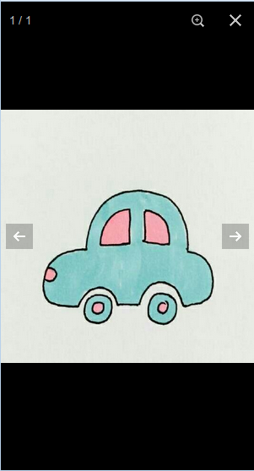

插件
图片放大缩小
实现移动端的图片随手势放大缩小浏览功能
photoswipe插件：
1、界面美观，简易的人性化操作
2、兼容移动设备，图像展示友好。
3、纯JS，不依赖其它JS库，轻量级。
大图展示的操作方便，支持键盘左右切换，按下箭头关闭，还有就是支持触屏来切换图像
图像是水平垂直居中于手机屏幕，下放会显示图片信息
previewimage插件：
图片预览插件点击查看大图 图片被翻转了，图片是从手机相册中获取的路径。点开之后用两指放大，松手之后会缩小为原来的状态。
photoswipe
previewimage

Slide 15
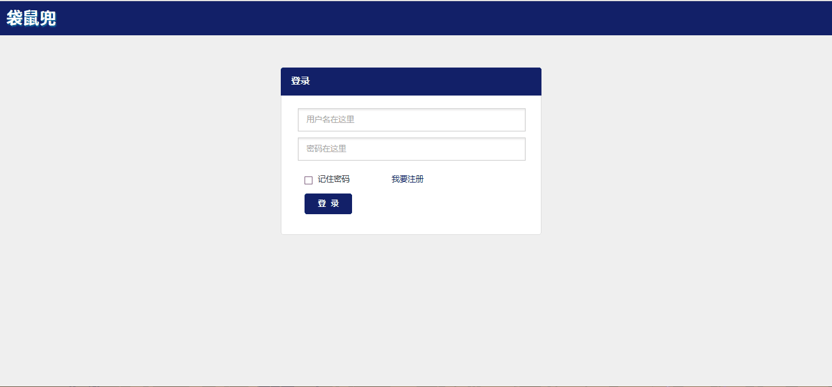
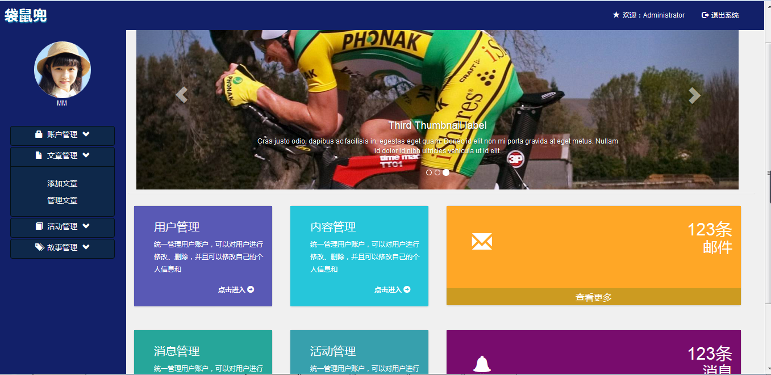
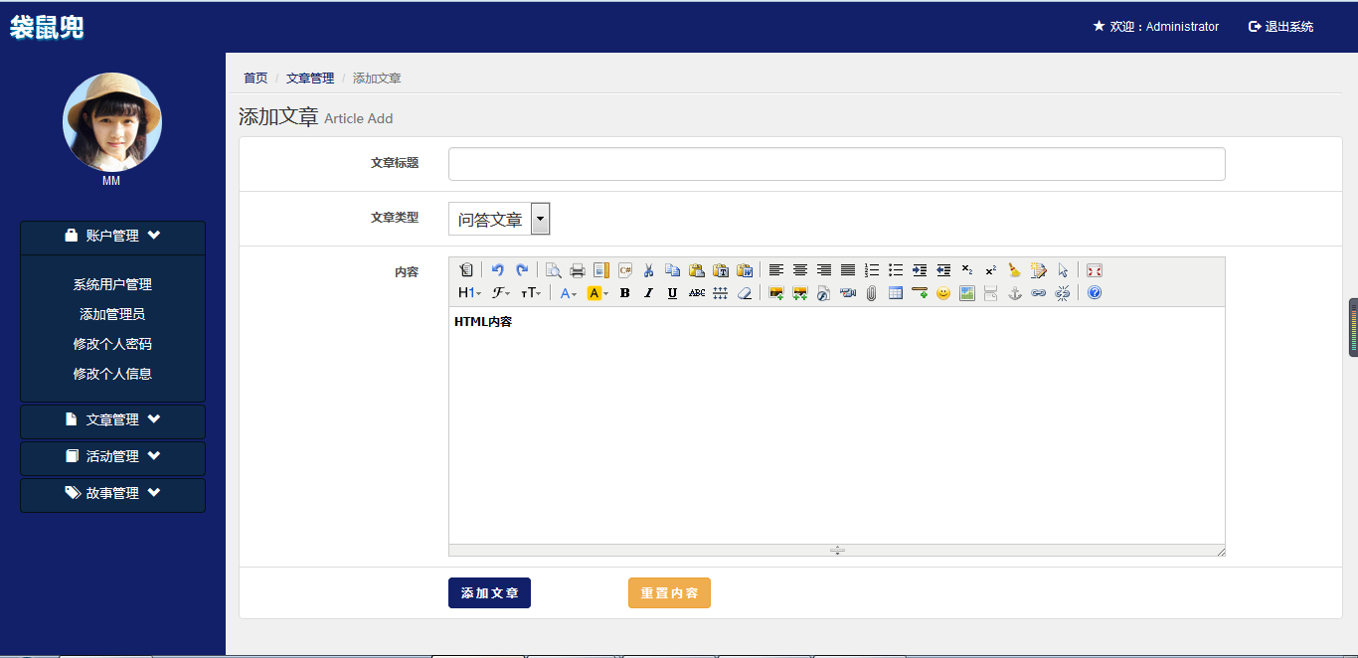
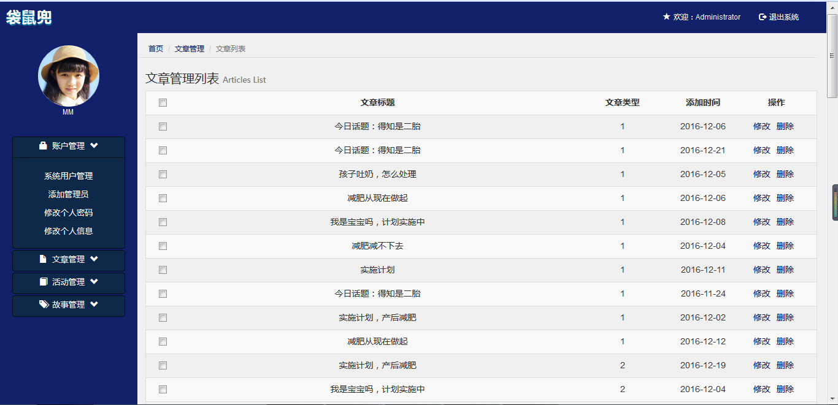
boostrap
后台页面

Slide 16
thinkphp
1.前台
移动端app的静态页面及js实现的功能，用户发表动态
50%
50%
2.数据库
后台
前台与后台数据连接的枢纽，后台通过数据库管理系统发布的数据。前台通过数据库获取到后台管理员添加的信息。
前台
100%
3.后台
后台的静态页面及js实现的功能，管理员添加消息
数据库

Slide 17
04
文档展示

Slide 18
文档展示
文档展示
1 需求规格说明书
2 袋鼠兜系统设计规格说明
3 数据库设计
4 UI.UE界面交互设计说明书
5 袋鼠兜app风险登记册
11 袋鼠兜母婴类软件_项目范围说明书
12 范围定义_袋鼠兜appWBS
13 时间规划_袋鼠兜app估算资源
14 时间规划_袋鼠兜app进度计划（部分资源平衡后）
75%
25%
6 袋鼠兜app沟通管理计划
7 袋鼠兜app人力资源计划
8 袋鼠兜app人员配备管理计划
9 袋鼠兜测试计划
10 袋鼠兜测试用例
15 时间规划_袋鼠兜app进度计划
16 时间规划_袋鼠兜app排列工作包顺序
17 项目周报
18个人周报
40%
55%

Slide 19
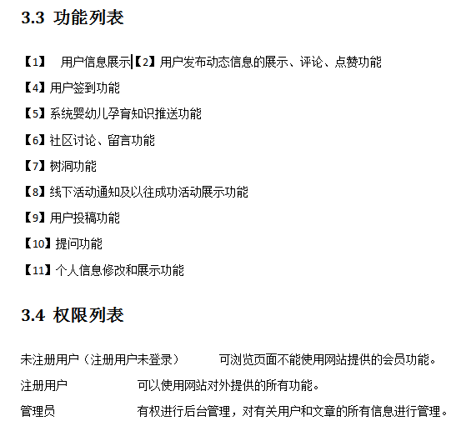
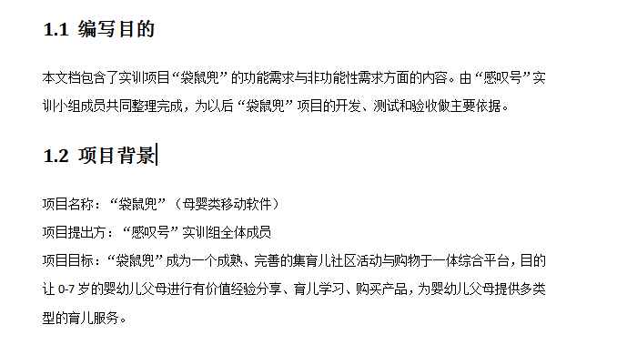
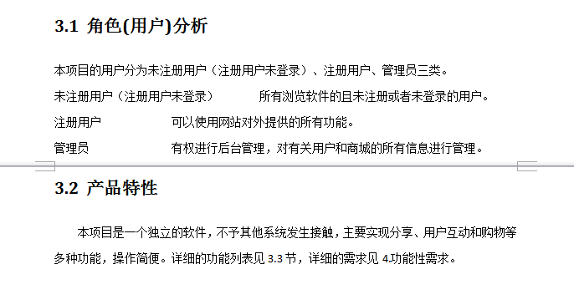
需求规格说明书

Slide 20
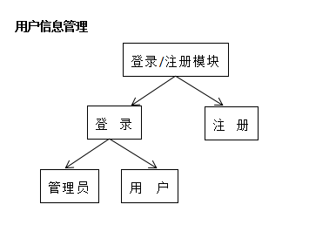
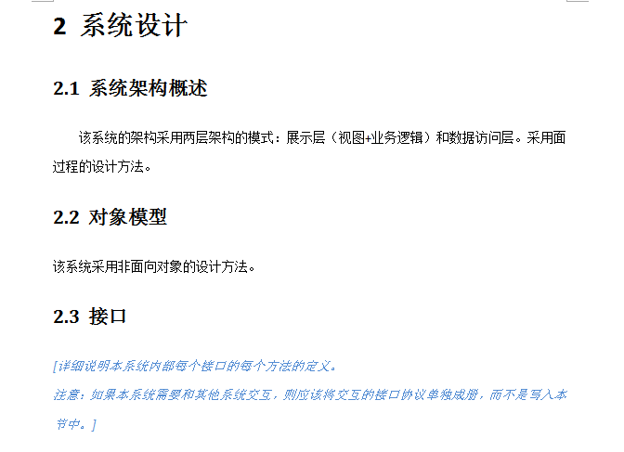
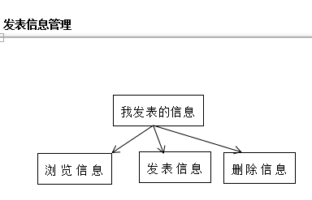
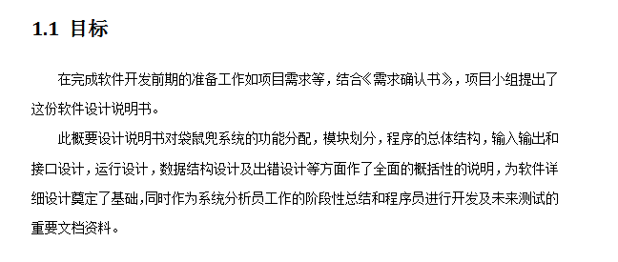
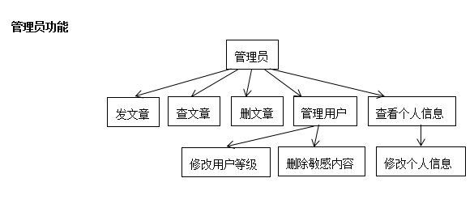
系统设计说明书

Slide 21
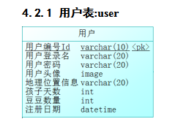
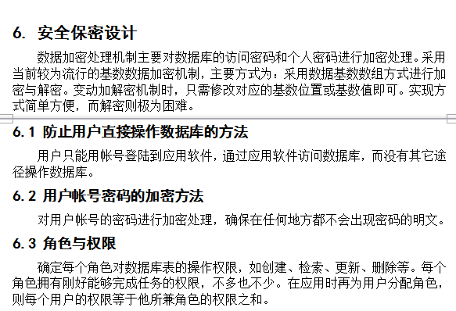
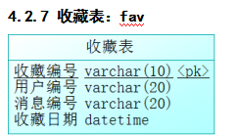
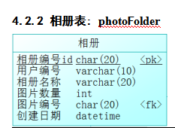
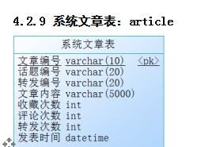
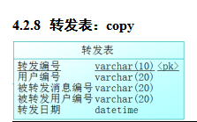
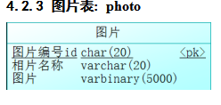
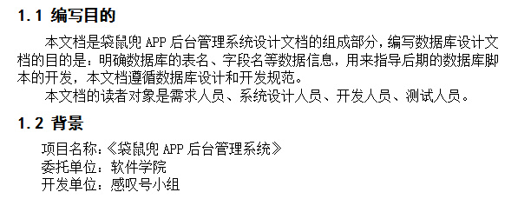
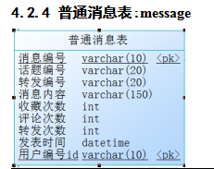
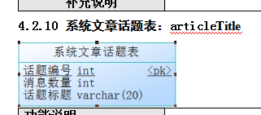
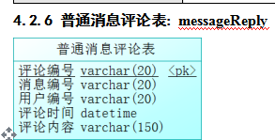
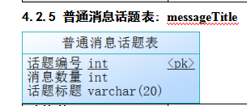
数据库设计

Slide 22
05
项目展示

Slide 23
06
收获

Slide 24
收获
通过这次实训，我大体了解了，做一个项目的完整过程，从了解“老大”的意愿，编写项目需求分析书，到项目的开发，后期的项目测试，以及最后的运行维护，在这一过程中，浅显的掌握软件测试、php与云计算技术、html5与移动互联网应用开发这三个方向的基本知识和操作能力。
1、通过参与整个实习的运作过程，学到了实践知识，同时进一步加深了对理论知识的理解，使理论与实践知识都有所提高。
2、提高了实际工作能力，为就业和将来的工作取得了一些宝贵的实践经验。
3、在实训过程中提高了解决各种问题的能力，自学能力。
ADD HERE
1 更加熟练将插件插入自己的作品中
2 熟练的掌握数据库前台的动态获取
3 熟悉了项目的开展过程逐步完善的过程
4 增强了自己的实践能力，增加里完成完整作品的经验。
5 就是把我们在学校所学的理论知识，运用到客观实际中去，是自己所学到的理论知识有用武之地，只学不实践，那么所学的就等于零。理论应该与时间相结合。

Slide 25
THANK YOU

